Slide 1
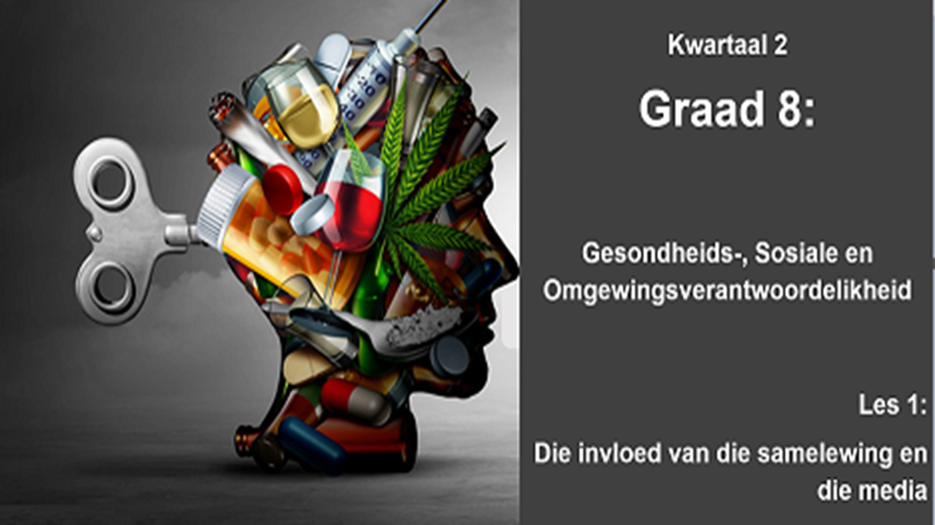

Notes:
Skyfie 1 – Inleiding: 5 min
(Wenk: Plaas leerders in groepe. Hulle sal teen die einde van die les op 'n groepsaktiwiteit moet reageer.)
Welkom terug Graad 8's by ons nuwe afdeling oor gesondheids-, sosiale en omgewingsverantwoordelikheid.
Kom ons kyk vinnig, (laat leerders toe om hul hande op te steek):
Hoeveel van julle dink dit is belangrik om gesond te wees?
Hoeveel glo dat oefening en behoorlike eetgewoontes belangrik is om gesond te bly?
Wie glo dat wanneer jy siek is met griep, jy antibiotika moet neem om jou te help om weer gesond te word?
As ons hierdie laaste vraag in ag neem, is sommige van julle dalk nie seker dat jy saamstem nie. Jy sal dalk eerder met jou ouers saamstem dat dit beter is om nie antibiotika te neem as jy griep het nie, want jou liggaam sal teenliggaampies bou en jou sterker en immuun maak om weer siek te word.
Wat ons glo oor gesondheid word direk deur ons families beïnvloed. Ons leef ook in 'n samelewing waar daar baie ander faktore is wat ons beïnvloed en die manier waarop ons leef, beïnvloed. Kan jy aan 'n paar ander faktore in jou lewe dink? (Gee geleentheid vir leerders om te antwoord; gebruik sommige van hierdie voorbeelde om 'n addisionele antwoord aan te wakker.) Bv. uitgebreide familie, kerk, sportspanne, skoolvriende, filmsterre, ens.

Slide 2
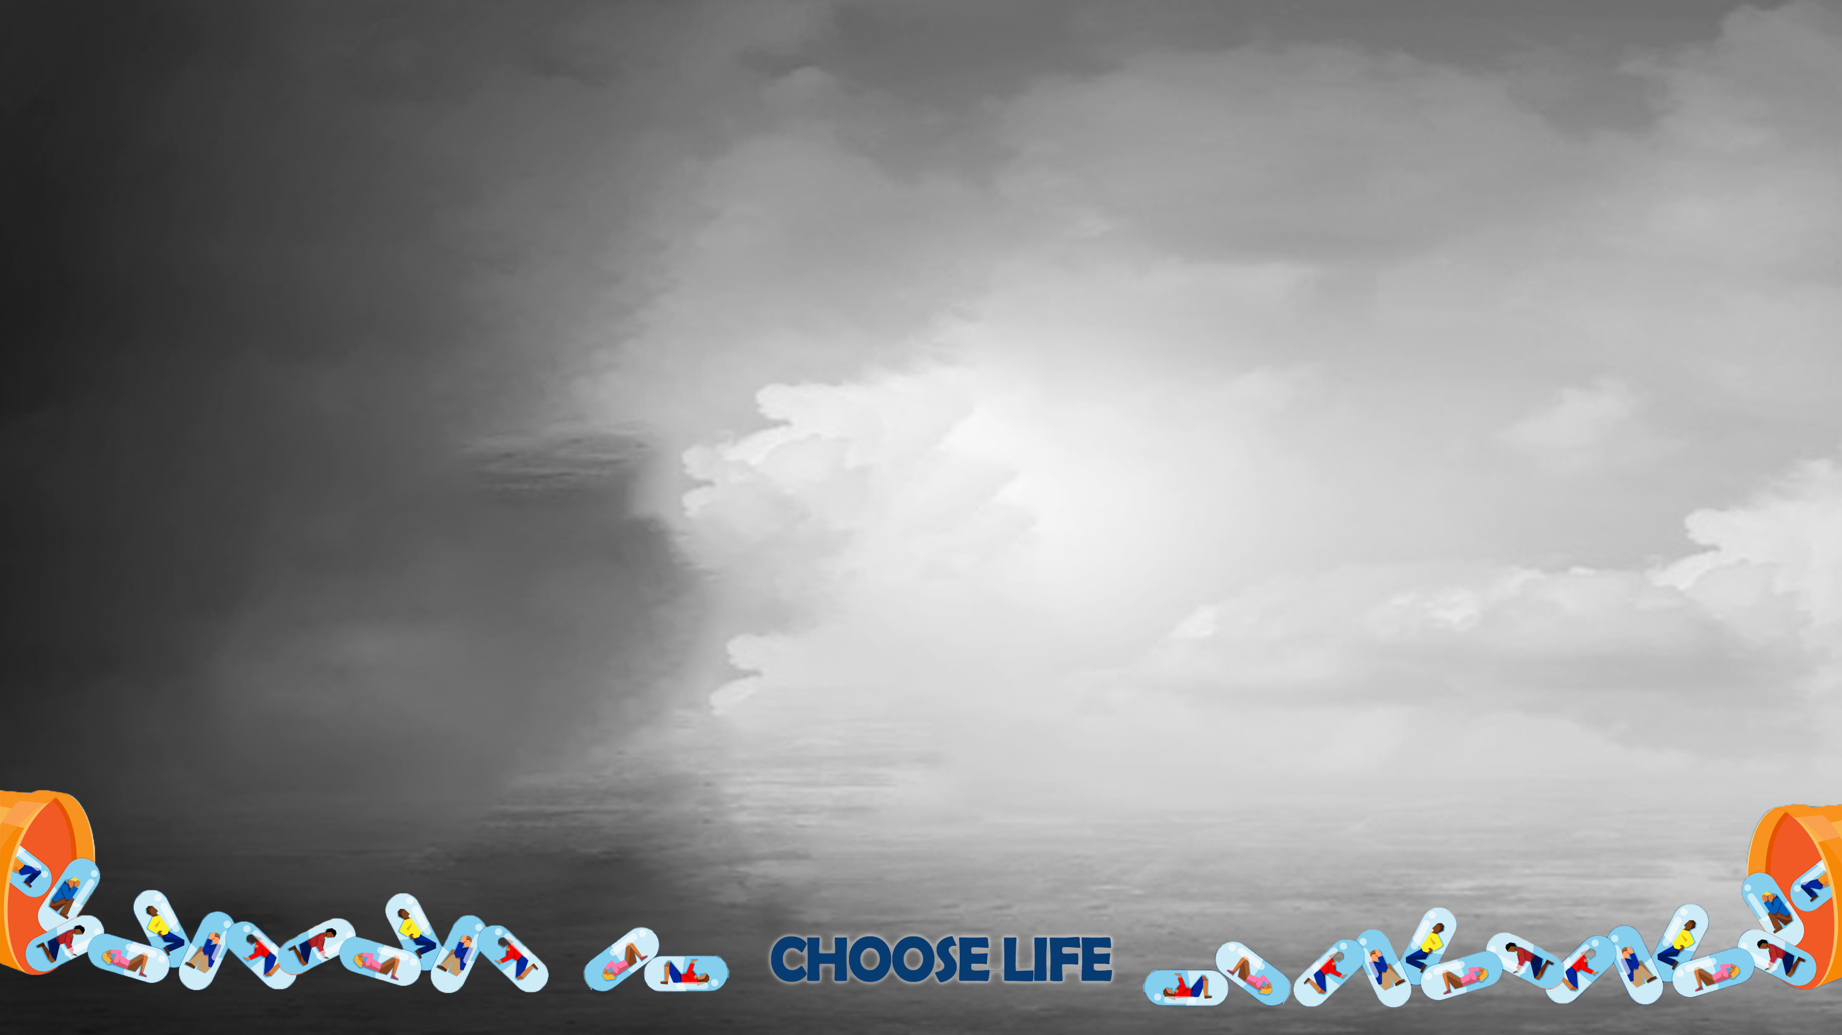
Dwelmmisbruik: Die gebruik van onwettige middels of die gebruik van voorskrif- of oor-die-toonbank medikasie of alkohol vir ander doeleindes as dié waarvoor hulle bedoel is om gebruik te word; of oormatige hoeveelhede daarvan. Dwelmmisbruik kan tot sosiale, fisiese, emosionele en werkverwante probleme lei.
Notes:
Skyfie 2 & 3 – Onderrig: 10 min
Hierdie sosiale faktore het 'n direkte invloed op wat ons oor onsself glo, wat ons glo belangrik is en wat ons kies om te doen. Hierdie faktore het ook 'n groot invloed op verslawings en dwelmmisbruik.
(Gee leerders 'n paar minute om hierdie definisie in hul werkkaart neer te skryf.)
Dwelmmisbruik: Die gebruik van onwettige middels of die gebruik van voorskrif- of oor-die-toonbank medikasie of alkohol vir ander doeleindes as dié waarvoor hulle bedoel is om gebruik te word; of in oormatige hoeveelhede. Dwelmmisbruik kan tot sosiale, fisiese, emosionele en werkverwante probleme lei.

Slide 3
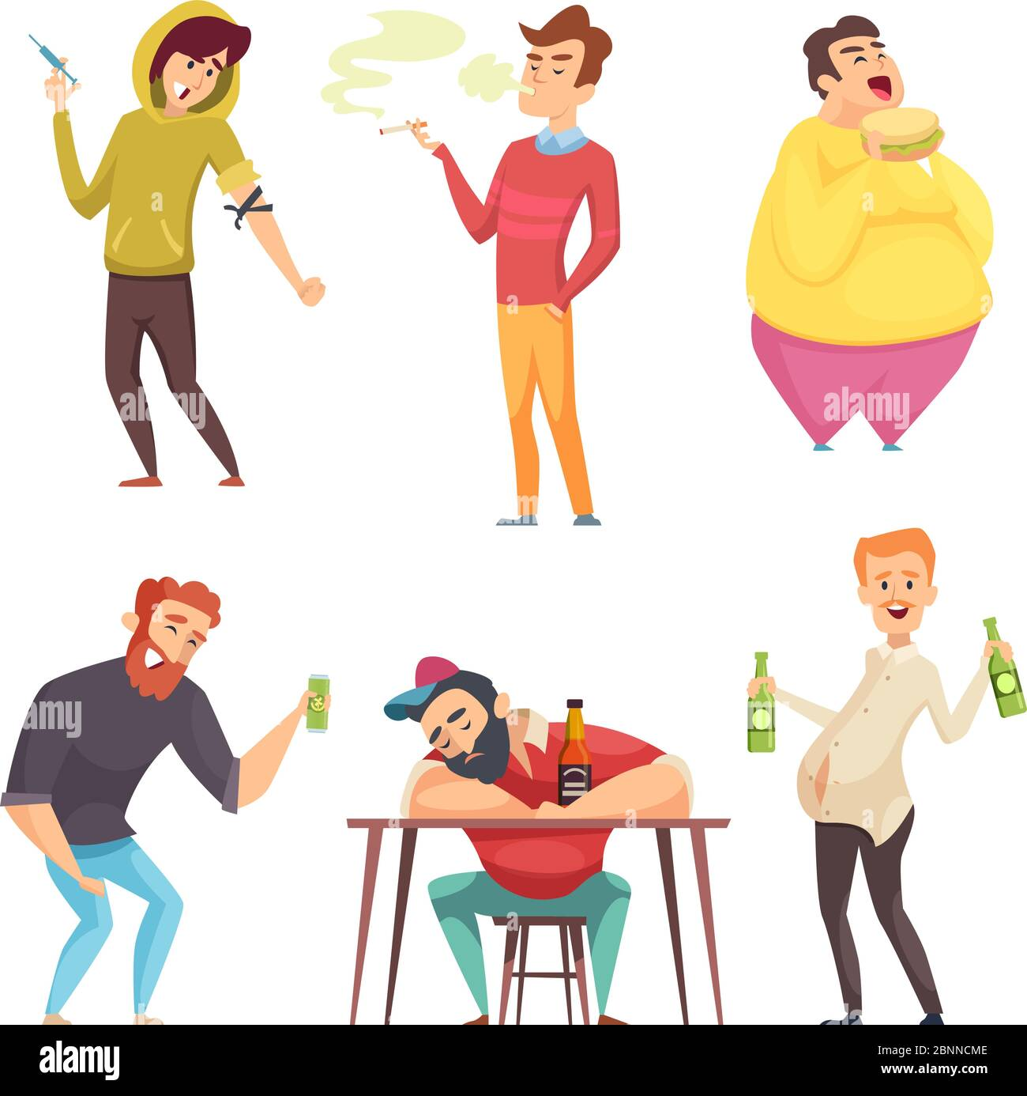
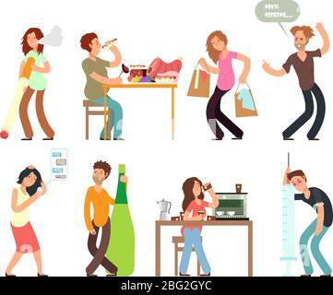
Notes:
Skyfie 3:
Kom ons kyk na 'n paar voorbeelde van dwelmmisbruik:
Kyk na die prent in die skyfie. Hou die definisie van dwelmmisbruik in gedagte. Kan jy die verskillende soorte verslawings noem? Skryf die korrekte term in jou Les 1 – Werkkaart Aktiwiteit 1 neer. Watter een word nie in hierdie prent aangedui nie?
Alkoholverslawing
Voorskrifmedikasie
Tabak
Onwettige middels

Slide 4
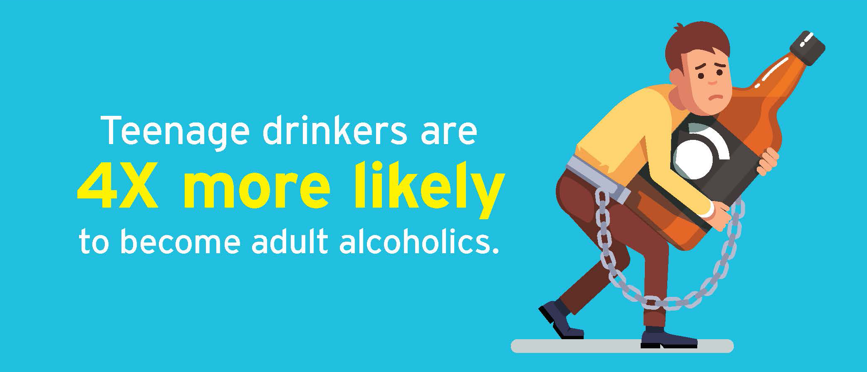
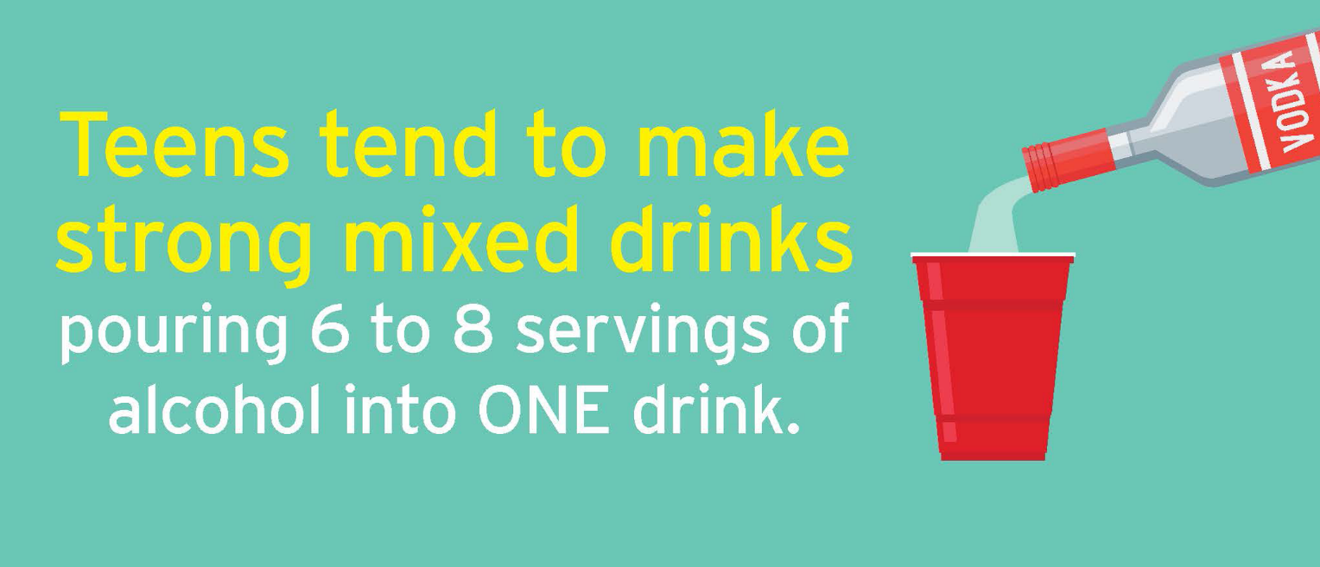
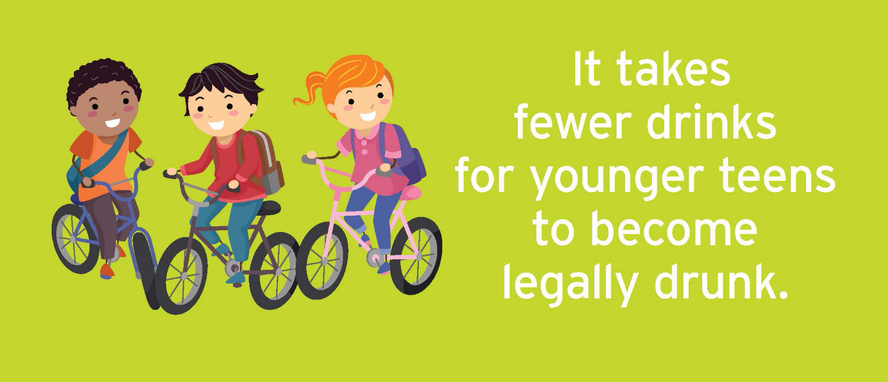
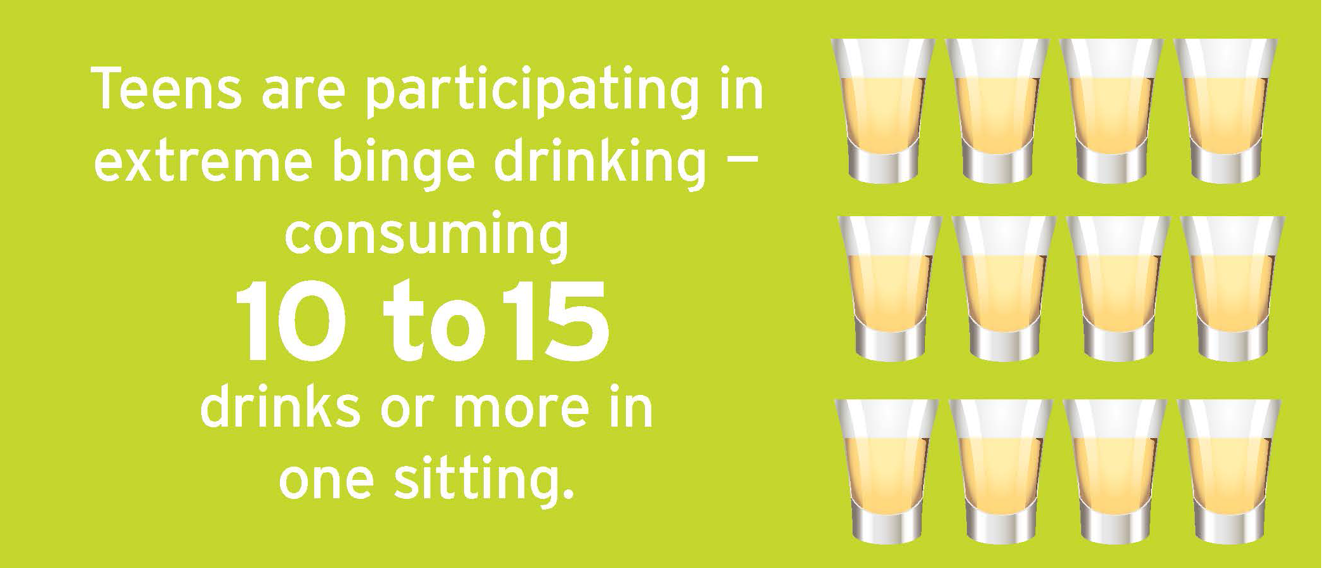
Tieners is geneig om sterk drankies te meng en gooi 6 tot 8 sopies alkohol in EEN drankie.
Tienerdrinkers is VIER KEER meer geneig om as volwasse drinkers te word.
1.
2.
Tieners kan van minder drankies as volwassenes dronk word.
4.
Tieners neem deel aan ekstreme fuifdrinkery (“binge drinking”) – hul drink 10 tot 15 drankies (of meer) op ‘n slag.
3.
4.
Notes:
Skyfie 4 - 6: 10 min
Wanneer 'n persoon hierdie middels gebruik, lei dit dikwels tot verslawings. Vir 'n tiener om verslaaf te wees aan dwelms gedurende hul ontwikkelingsjare, sal hul liggame grootliks beïnvloed. Kyk na die volgende prente, genommer 1 -12 en dui aan of jy glo dat hierdie stellings “Waar” of “Onwaar” is. Skryf jou antwoorde in jou Les 1 - Werkkaart Aktiwiteit 2 neer.

Slide 5
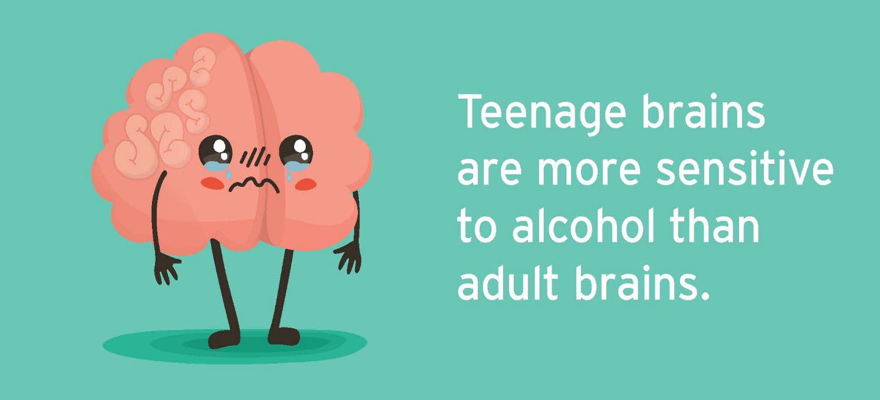
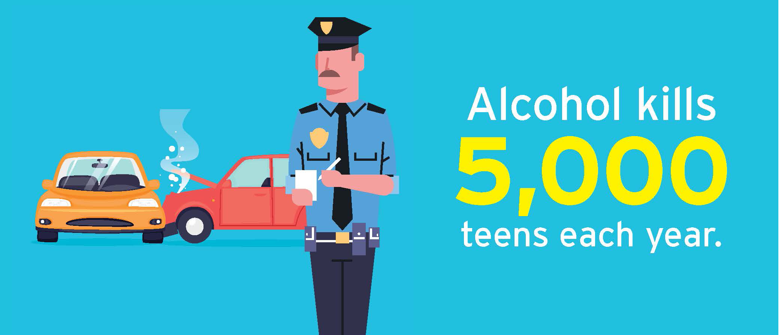
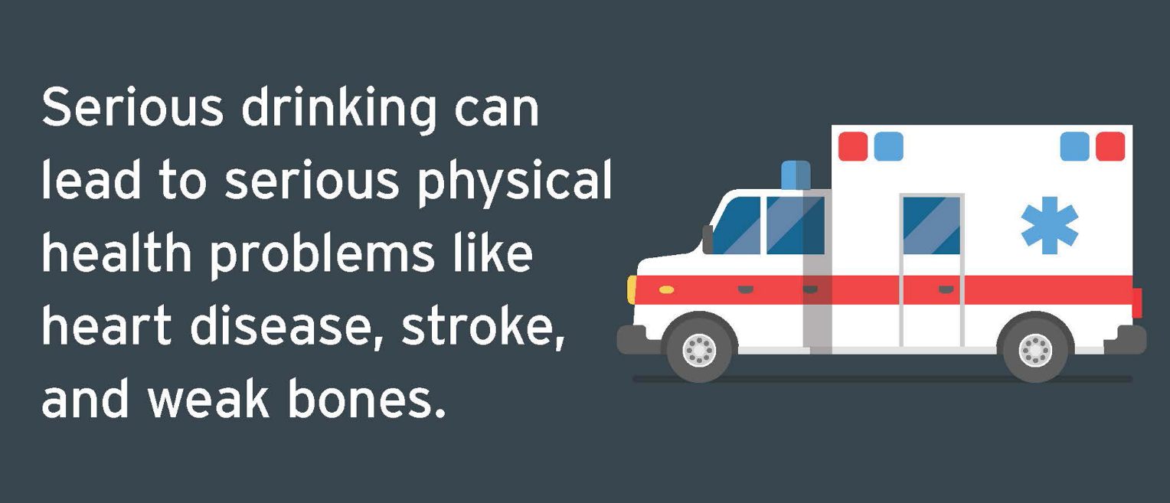
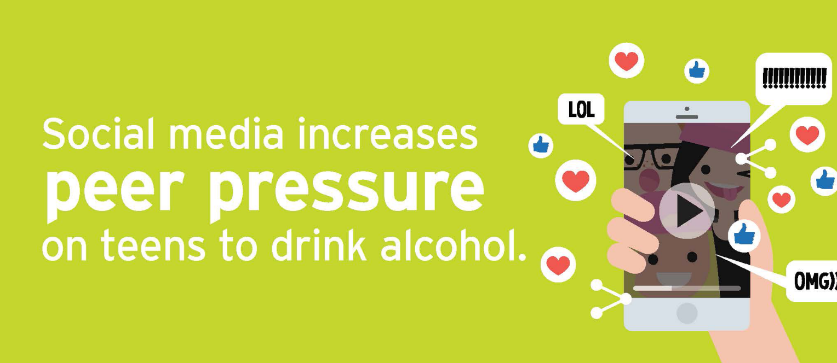
Die tiener se breine is meer sensitief vir die invloed van alkohol as volwasse breine.
Alkohol is jaarliks die oorsaak van 5 000 tieners dood.
5.
6.
Ernstige drinkery kan tot ernstige fisiese gesondheidsprobleme, soos hartsiektes, beroertes en swak bene, lei.
Sosiale media verhoog die groepsdruk op tieners om alkohol te misbruik.
7.
8.
Notes:
Skyfie 5

Slide 6
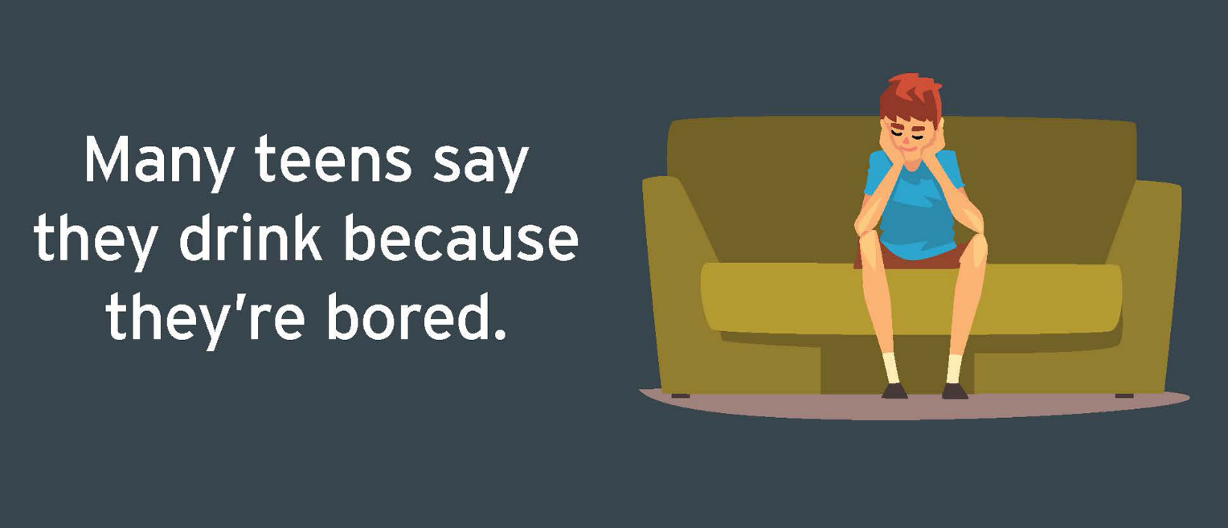
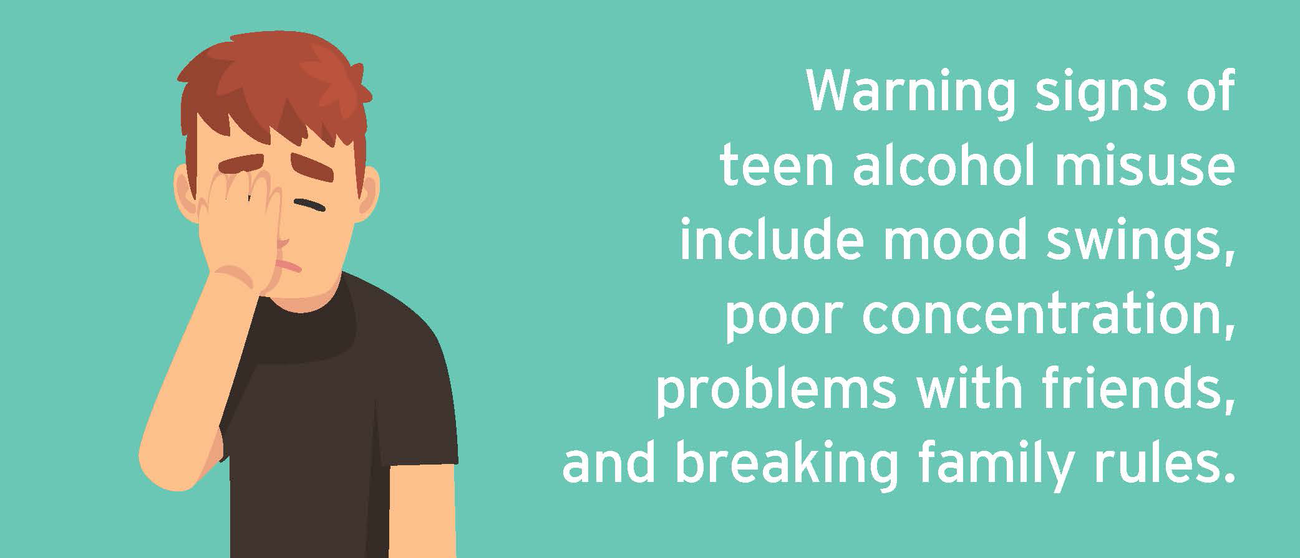
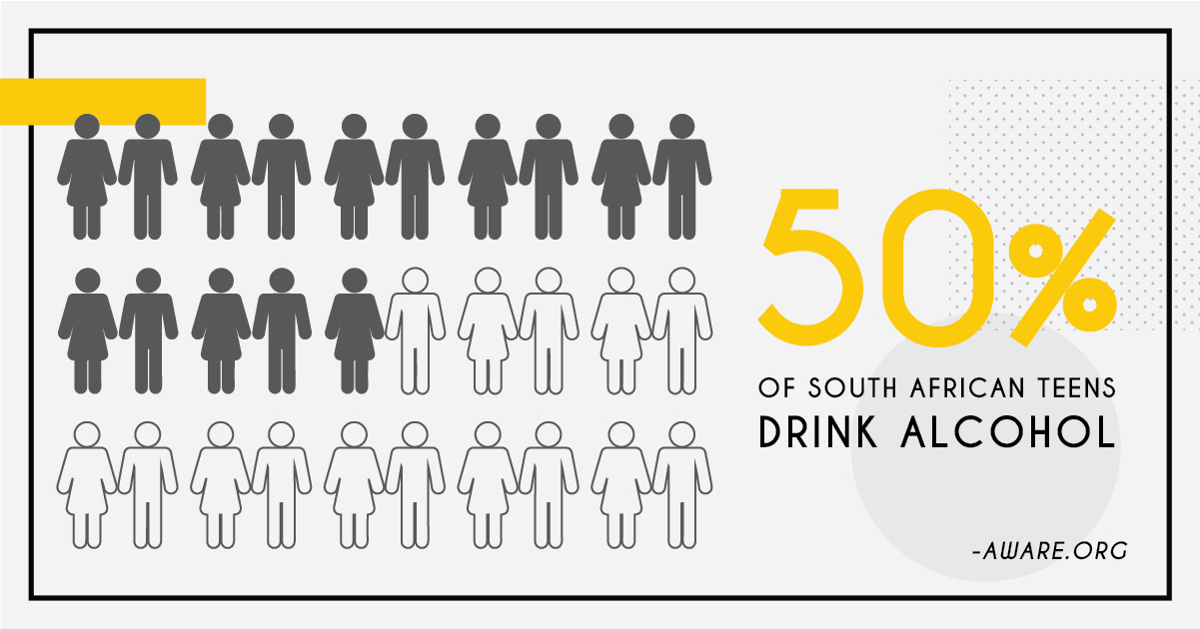
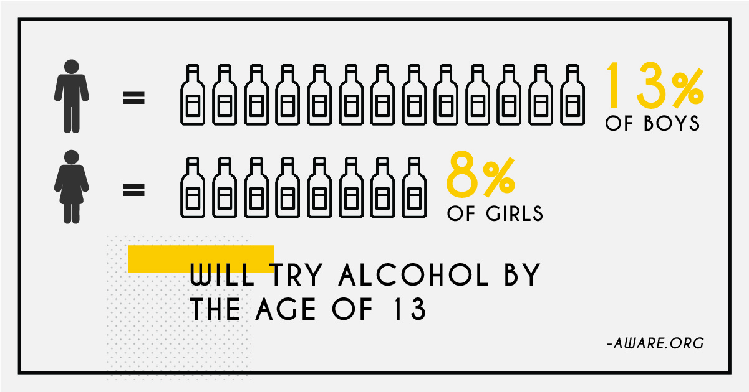
Waarskuwingstekens van alkoholmisbruik sluit in: gemoedskommelinge, swak konsentrasie, probleme met vriende en minagting van huisreëls.
Baie tieners sê hulle drink juis omdat hul verveeld is.
9.
10.
50% van Suid-Afrikaanse tieners DRINK ALKOHOL.
13% van seuns
8% van meisies
sal reeds teen 13-jarige ouderdom alkohol probeer het.
11.
12.
Notes:
Skyfie 6
Kom ons kyk nou na jou antwoorde. Hoeveel van julle het enige ’Waar’ antwoorde gehad? Hoeveel het enige ’Onwaar’ antwoorde gehad? As jy al jou antwoorde ’Waar’ was, was die mees korrek. Nou wil ek hê jy moet 'n oomblik neem en weer na jou antwoorde kyk. Antwoord hierdie vrae:
Watter prente vind jy die mees ongeloofwaardig?
Watter prent het jou iets nuuts oor tieners en alkoholmisbruik geleer?
Kom ons kyk weer na nommer 11 en 12. As 50% van Suid-Afrikaanse tieners alkohol drink, beteken dit dat ons kan sê dat die helfte van hierdie klas alkohol gebruik. Die meeste van julle in hierdie klas is ouer as 13. Glo jy dat jou maats al alkohol probeer drink het?
Prent nommer 9 sê tieners sê hulle drink omdat hulle verveeld is, kyk in julle groepe of julle met nog 5 redes vorendag kan kom hoekom 'n tiener middels sal misbruik. (Gee 3 min vir groepsbespreking en 1 min vir terugvoer van 'n paar groepe.)

Slide 7
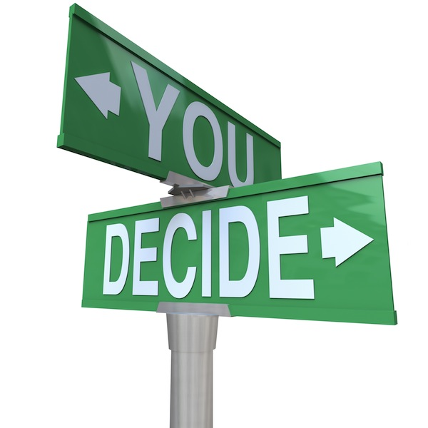
JY
BESLUIT

Slide 8

Notes:
Skyfie 8
Ons weet die media beïnvloed die manier waarop ons aantrek, wat ons dink koel is en selfs ons gedrag. Soms kan hierdie invloed positief wees, maar soms kan dit ook negatief wees.
(Jy sal seker moet maak dat jy die Les 1 – Media Groepsaktiwiteit Gevallestudie (1 - 4) uitgedruk het, met een gevallestudie per groep. Deel een uit aan elke groep en 'n vel A4-papier sodat hulle groepopmerkings kan maak. Jy kan hierdie plakkate op jou muur plak sodat leerders dit kan onthou.)
In julle groepe het elke groep 'n liedjie wat deur verskillende musikante van regoor die wêreld gesing word oor hul ervarings met dwelms. Julle sal as 'n groep deur die woorde van die liedjie moet lees en op die volgende moet reageer:
Wat sê hierdie liedjie vir ons oor dwelmmisbruik en die uitwerking wat dit het?
Laat hierdie liedjie dwelmmisbruik aanloklik lyk? Is dit waar?
Wat kan ons uit die ervarings van hierdie musikant leer om nie by dwelmmisbruik betrokke te raak nie?
(Gee leerders 8 min om aan hierdie aktiwiteit te werk.) Onthou om die valse media-boodskappe oor dwelms en alkohol wat pret is, uit te daag. Ken die feite en maak die regte keuses.

Slide 9
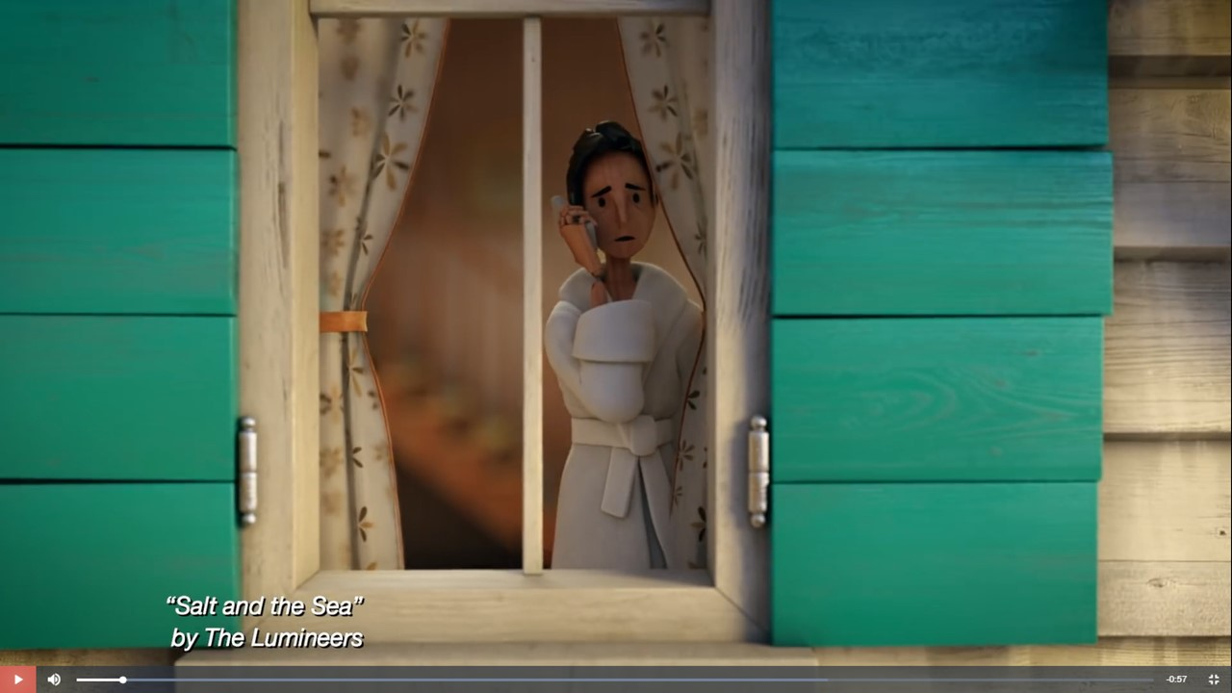
Notes:
Skyfie 9: 1 min snit + 3 min
Speel die snit vanaf hierdie skakel: https://cdn.musebycl.io/2020-10/Start%20with%20Connection%20%7C%20Partnership%20to%20End%20Addiction.mp4
Inligting oor die sanggroep: https://musebycl.io/music/lumineers-lend-their-sound-haunting-ad-about-adiction
Ons gaan vandag se les afsluit deur na 'n snit uit die kortfilm "Salt and the See" te kyk (deur die Lumineers) wat sterk voel oor dwelmverslawing nadat hulle 'n vriend verloor het weens 'n heroïen-oordosis. Kyk na hierdie snit en neem dan 'n oomblik om die refleksievrae in ​​Les 1 - Werkkaart Aktiwiteit 3 te beantwoord.

